Slide 1
EMS20 Week 5 Lab 1 en Lab 2

Slide 2
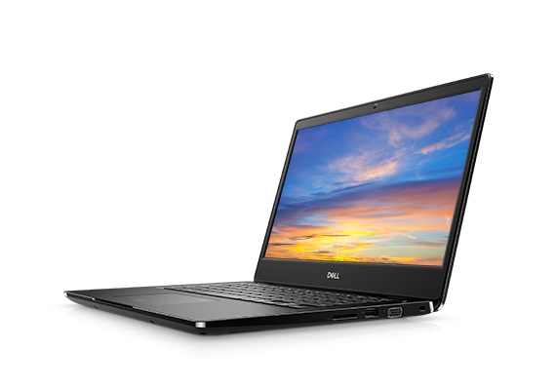
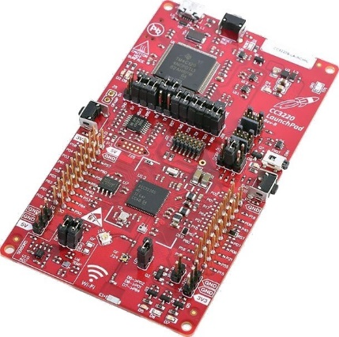
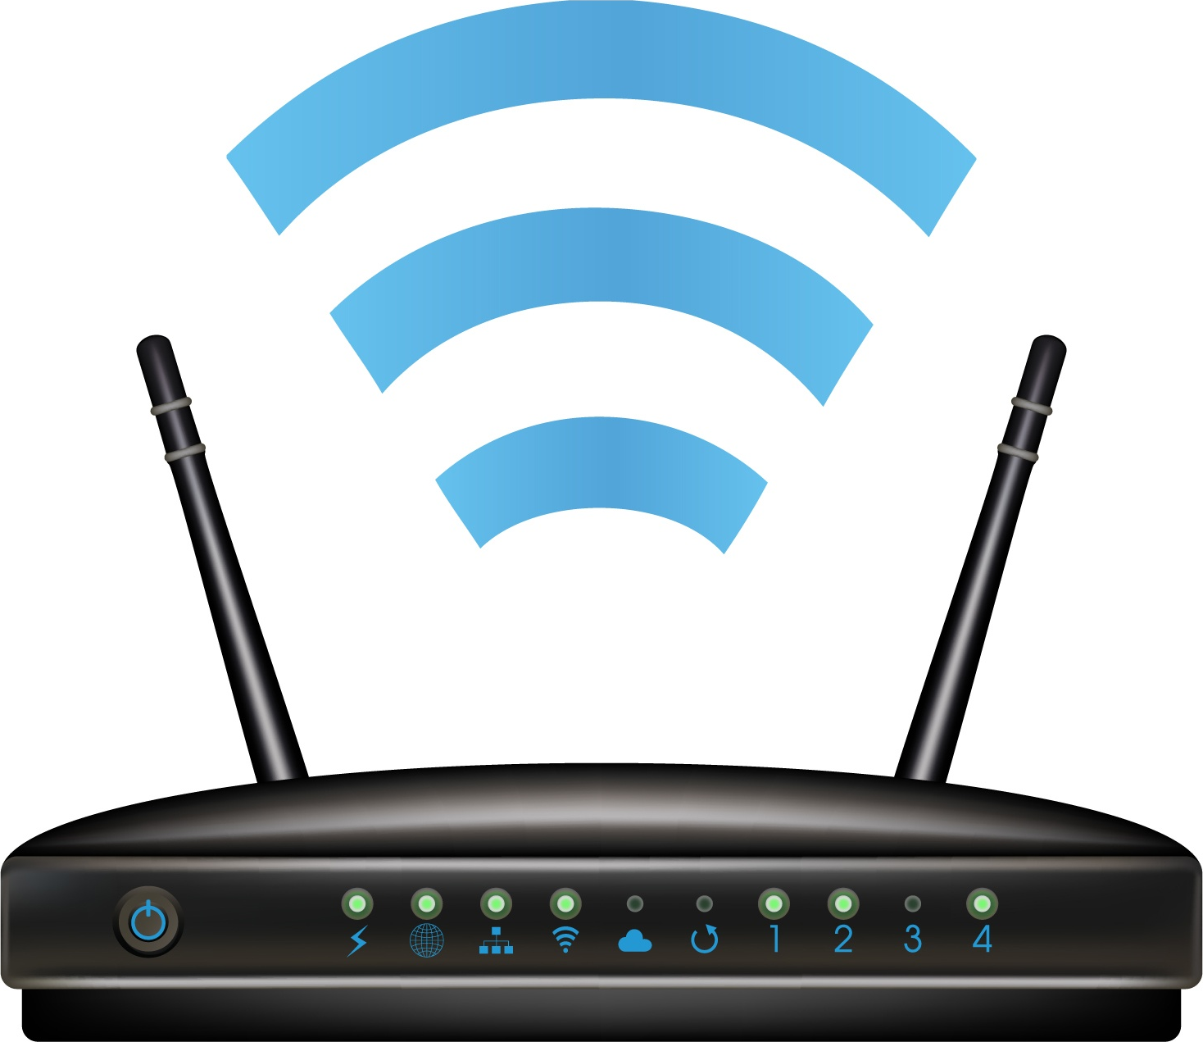

Leerdoelen Week 5 Lab 1
Leerdoelen week 5 lab 1. Je leert:
hoe de wifi-software in de SimpleLink SDK is opgebouwd;
hoe je gebruik kunt maken van het HTTP-protocol om je LaunchPad via wifi gegevens van het World Wide Web op te laten halen;
hoe je gebruik kunt maken van het ICMP-protocol om de wifi verbinding van je LaunchPad te testen;
hoe je sockets kunt gebruiken je LaunchPads via wifi met je pc te laten communiceren.

Slide 3


Aan de slag!
Aan de slag met Opdrachten_Week_5_Lab_1.pdf

Slide 4
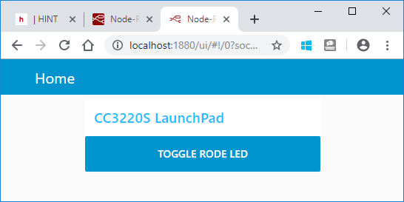
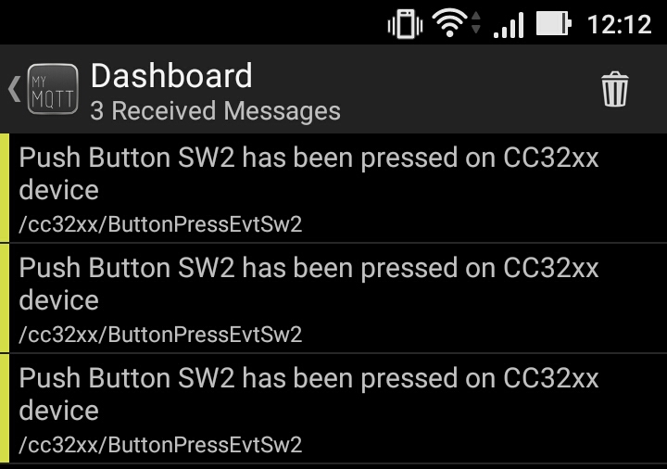
Leerdoelen Week 5 Lab 2
Leerdoelen week 5 lab 2. Je leert:
wat MQTT is;
wat Node.js en Node-RED zijn;
een integrale IoT oplossing te realiseren.

Slide 5
Aan de slag!
Aan de slag met Opdrachten_Week_5_Lab_2.pdf

